Slide 1
Урок - екскурсія
Тварини взимку. Турбота людей про тварин узимку.

Slide 2

Екскурсія проводилась в лютому 2014 року.
Учасники: учні 1 – Б класу
Гніздичівської ЗОШ І-ІІІ ст.
Класний керівник:
Пущак Оксана Романівна

Slide 3

Предметні компетентності
Початковий рівень:
- знає назви деяких представників тваринного світу.
Середній рівень:
- спостерігає за погодою взимку;
- розпізнає зимуючих птахів своєї місцевості.
Достатній рівень:
- спостерігає в групі за об’єктами живої та неживої природи;
- спостерігає за зимовими змінами в живій та неживій природі;
- досліджує у групі природні об’єкти за допомого лупи.
Високий рівень:
- описує ознаки зими в неживій природі і їх вплив на життя тварин взимку;
- обговорює в групі, як можна допомогти тваринам взимку;
- пояснює залежність поведінки тварин взимку від чинників природи;
- складає розповідь і презентує творче завдання.

Slide 4

План проведення екскурсії
Створення груп для виконання спостережень під час екскурсії.
Постановка завдання для виконання кожною групою під час екскурсії та після її завершення.
Проведення інструктажу з техніки безпеки.
Виконання учнями поставленого завдання.
Аналіз та узагальнення результатів спостережень.
Презентація виконаного творчого завдання.
Висловлення оцінних суджень про власну роботу та роботу, виконану однокласниками.

Slide 5

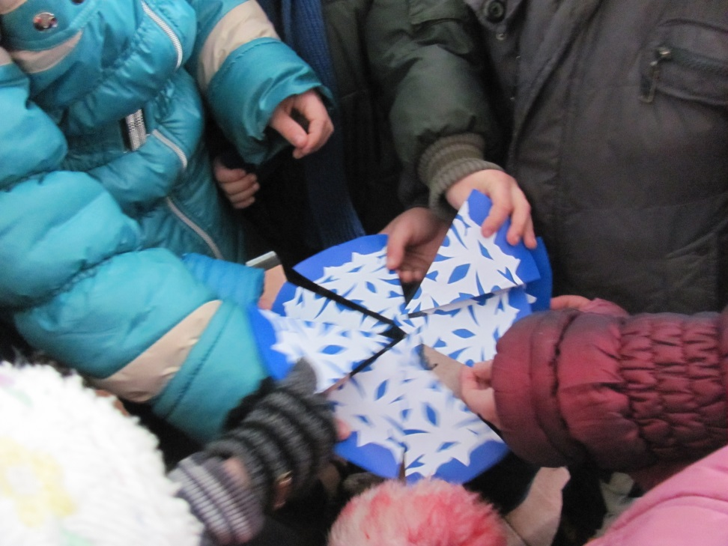
Створення груп
«Сніжинка»

Slide 6

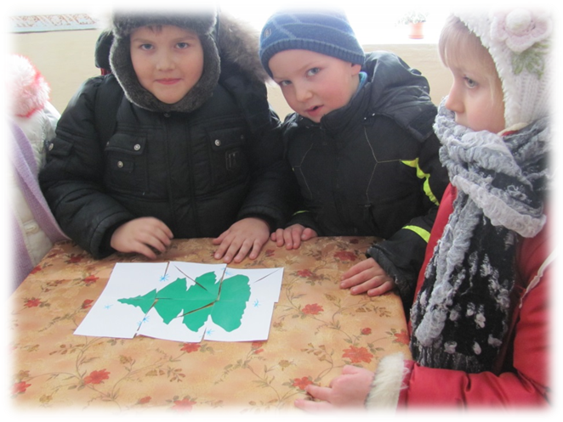
«Ялинка»

Slide 7

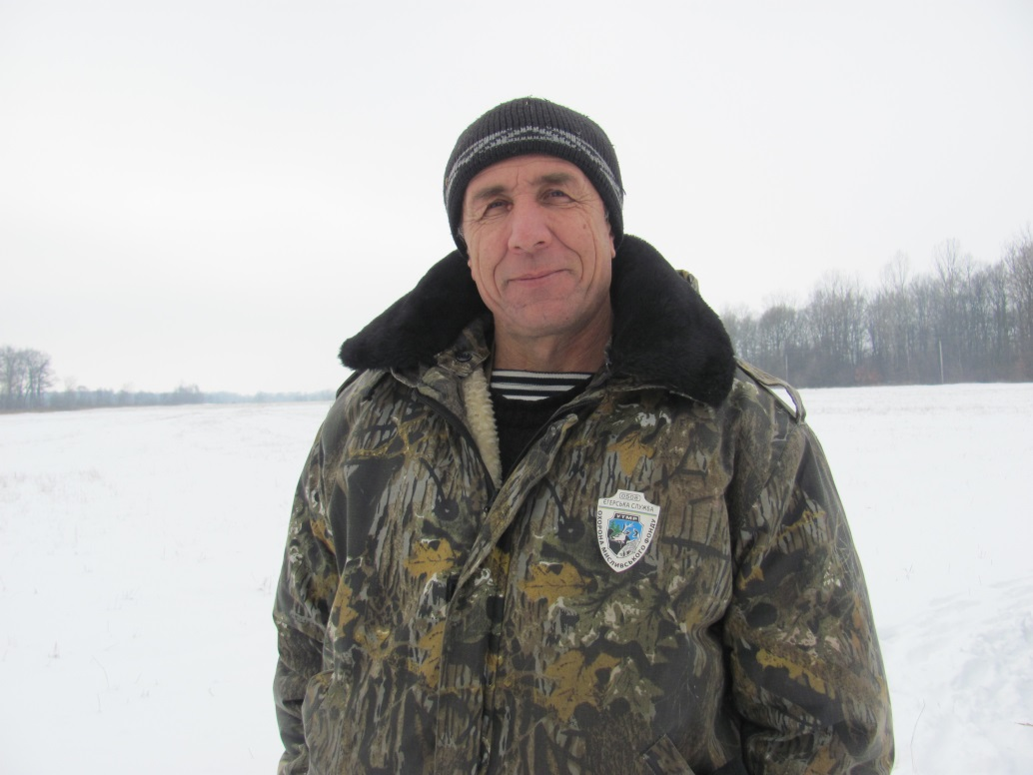
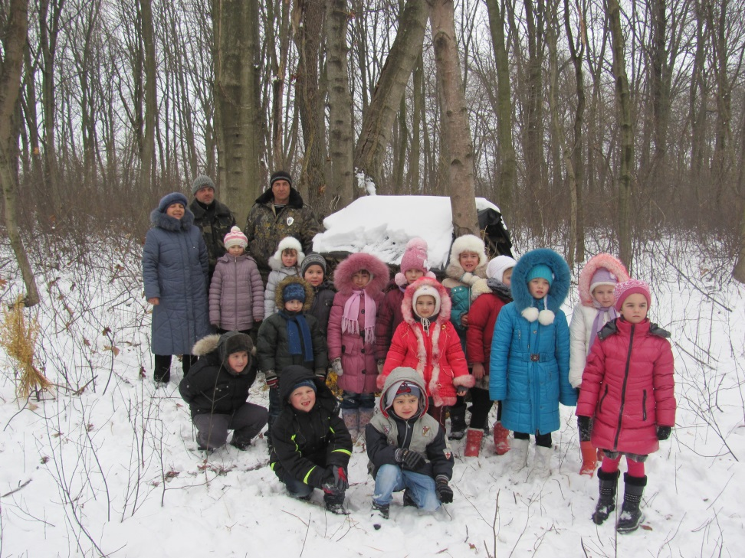
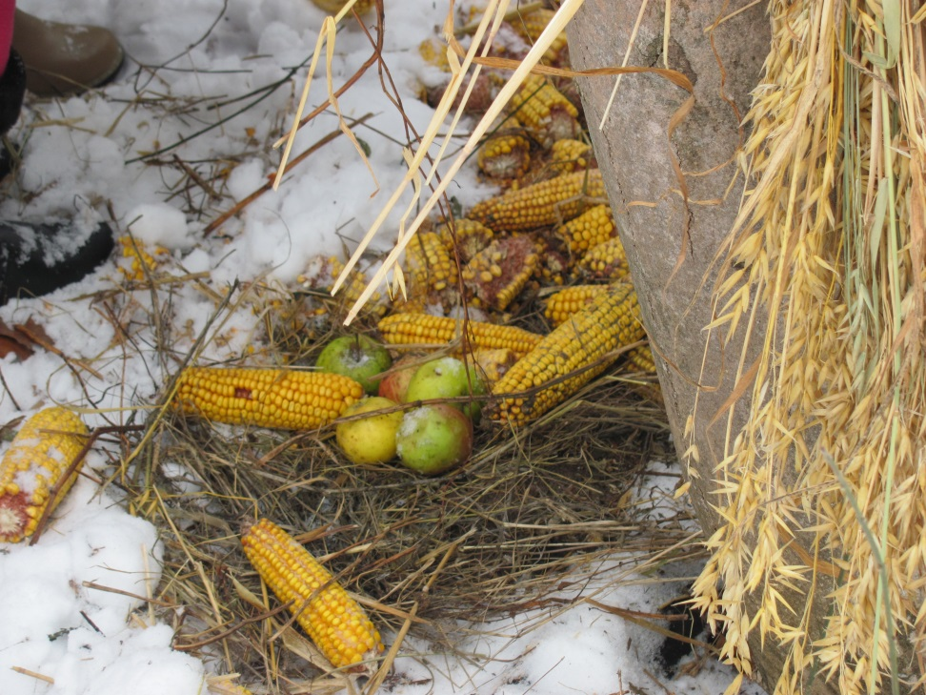
Зустріч з єгерем

Slide 8

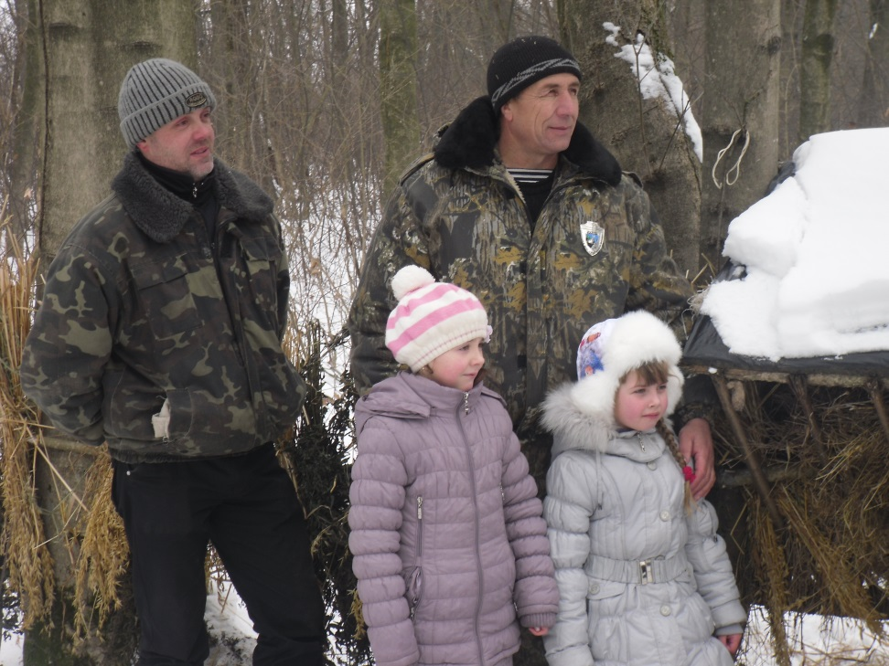
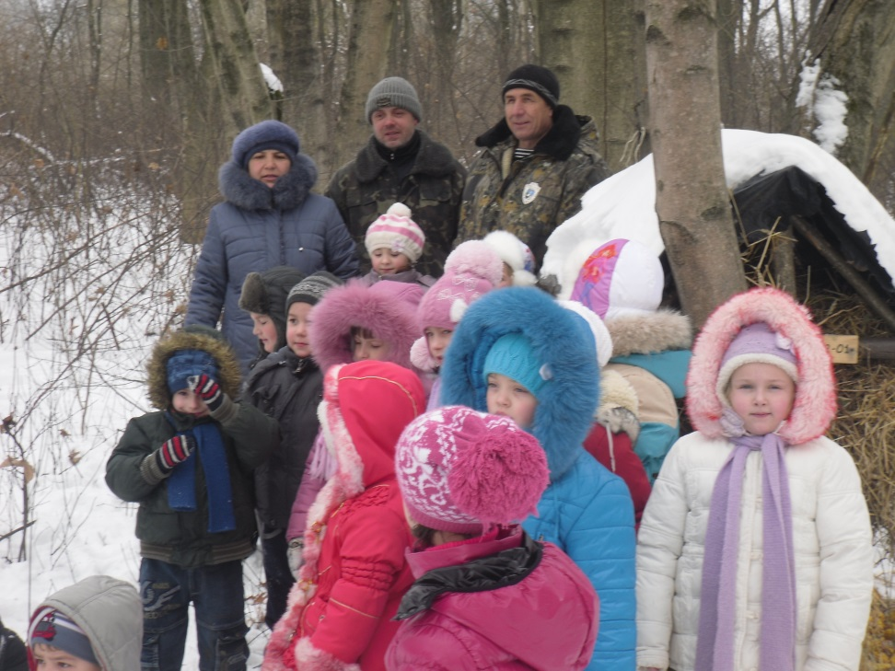

Slide 9

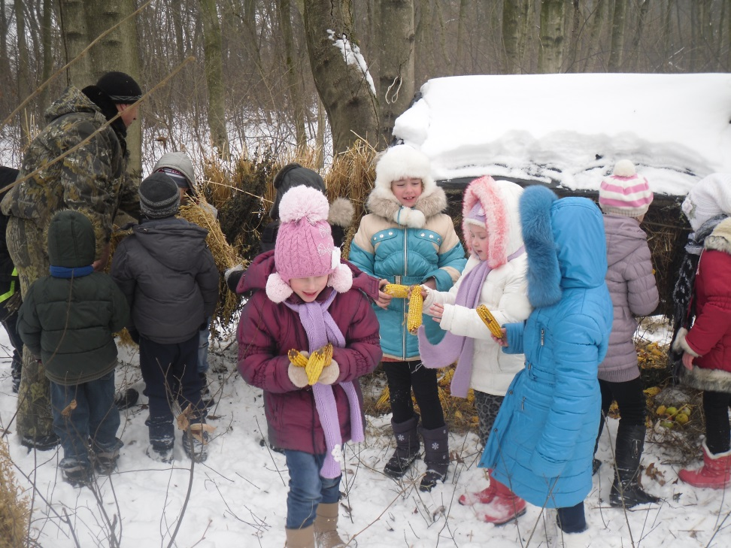
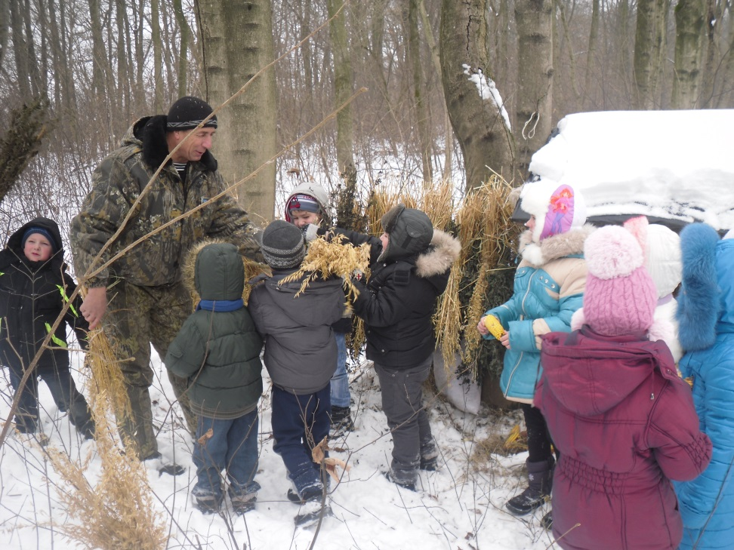
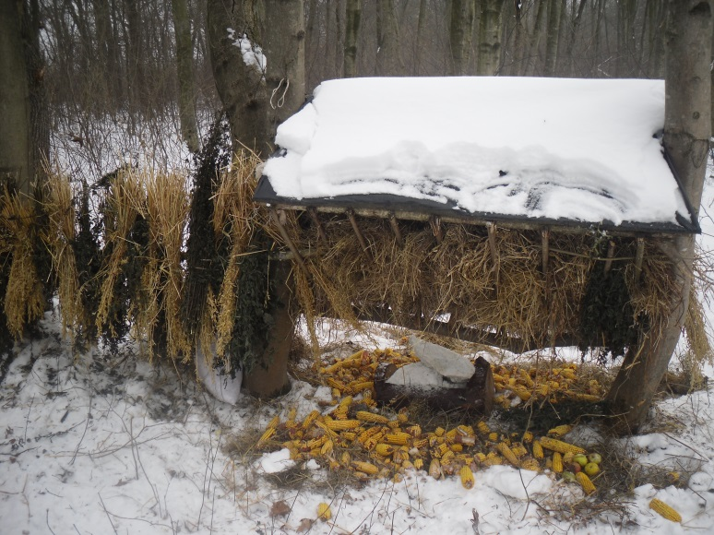
Турбота про тварин узимку

Slide 10

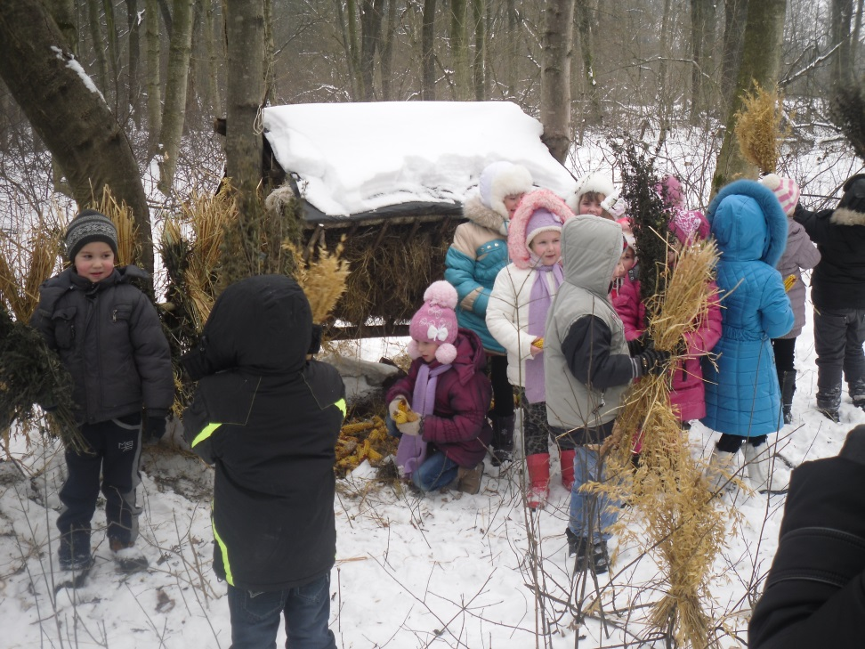
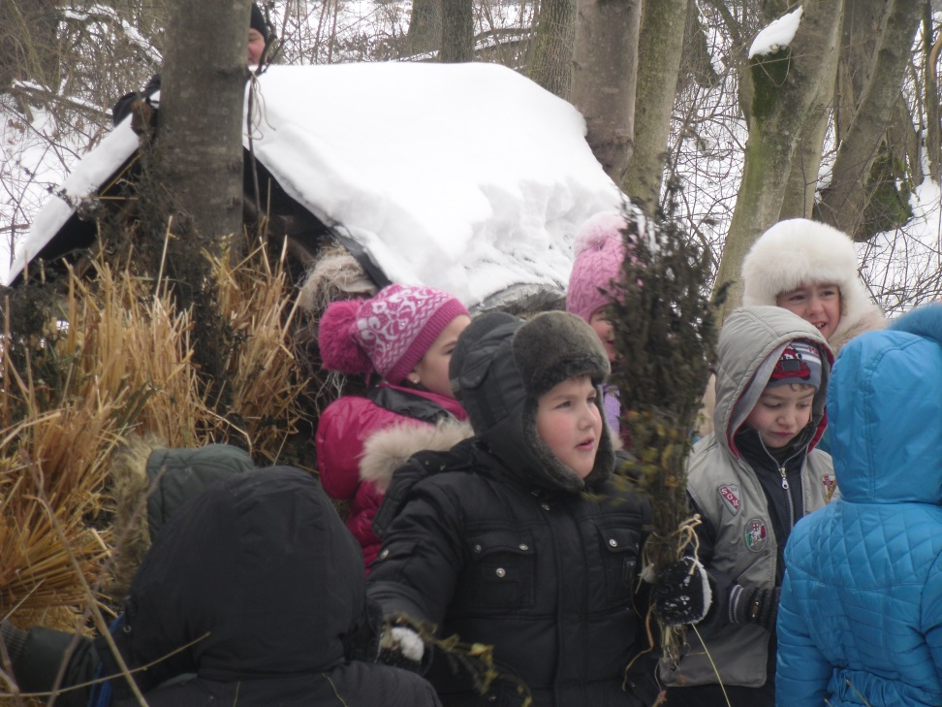
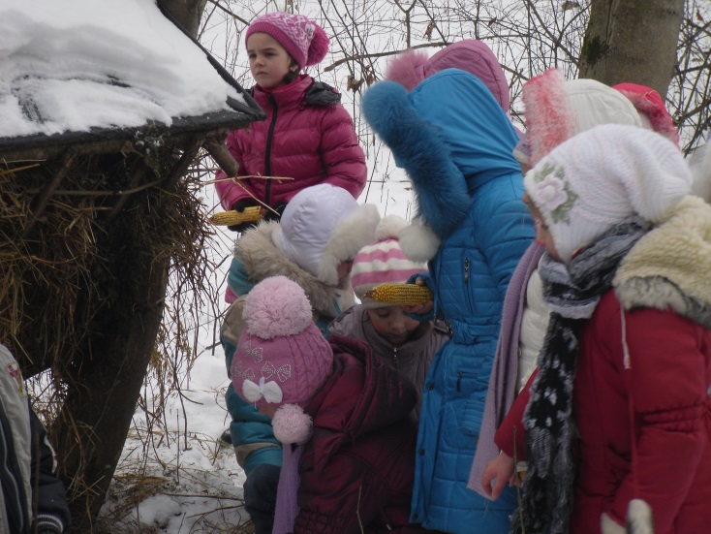

Slide 11
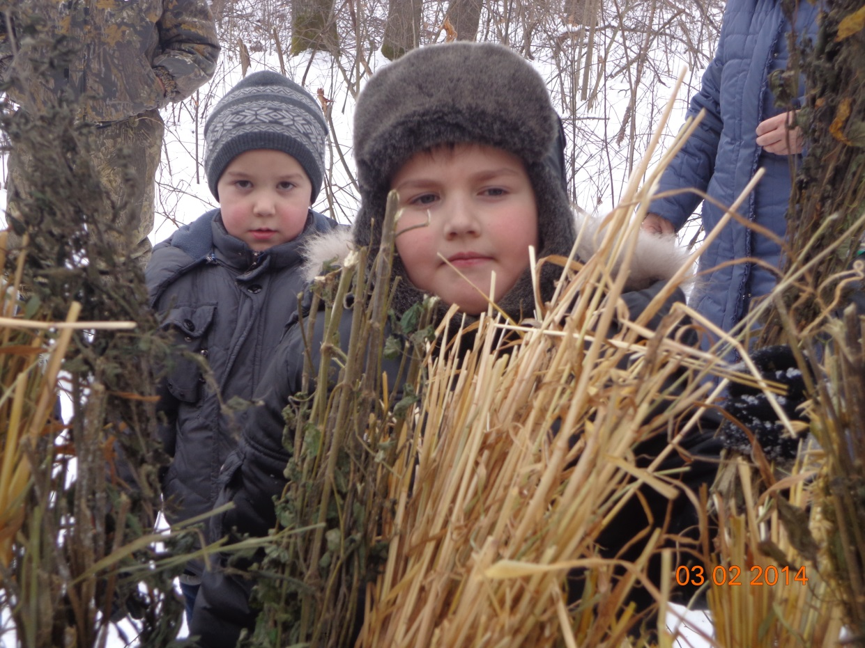
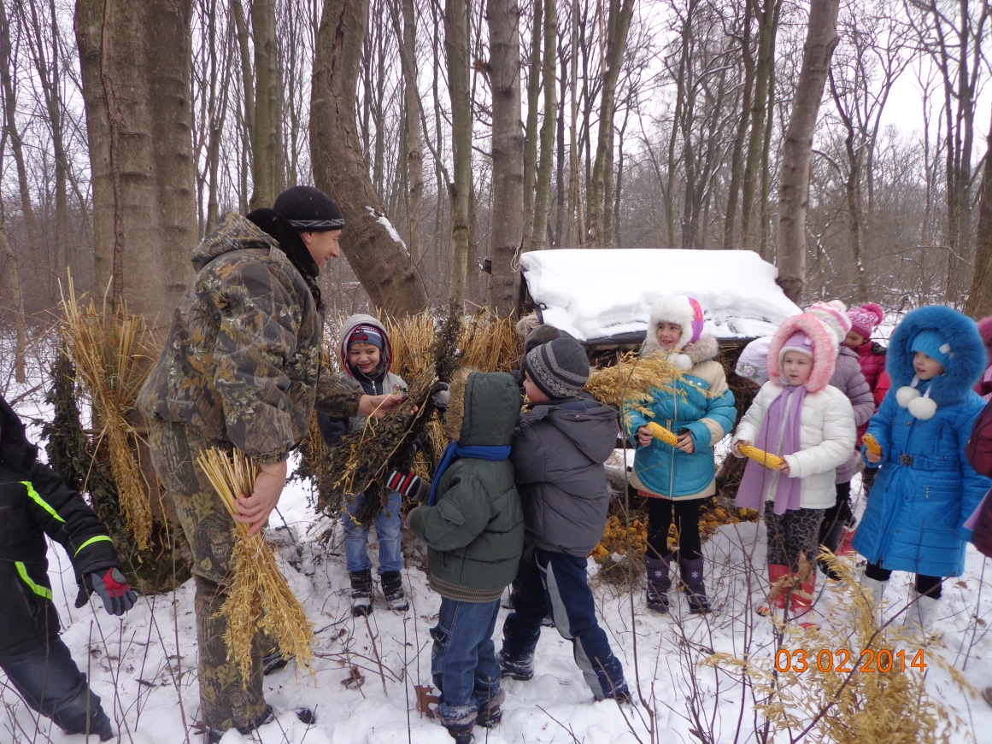

Slide 12

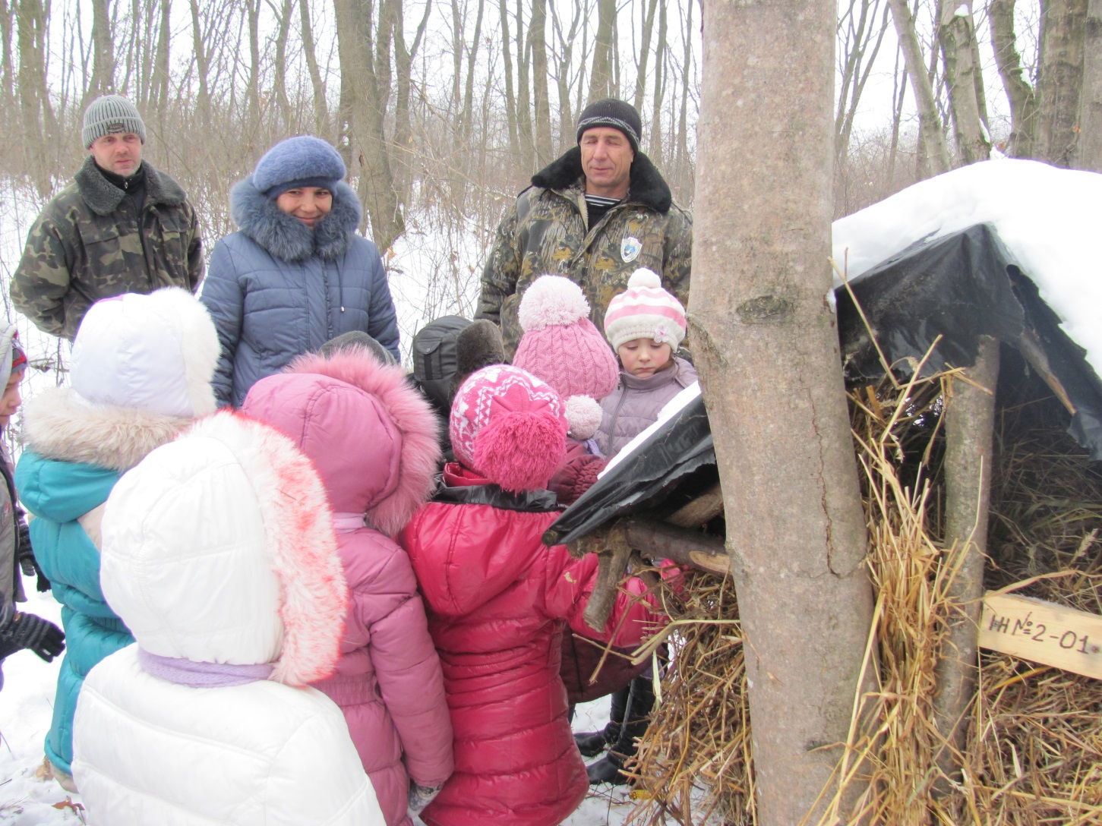
Ігрова ситуація «Так чи ні?»

Slide 13

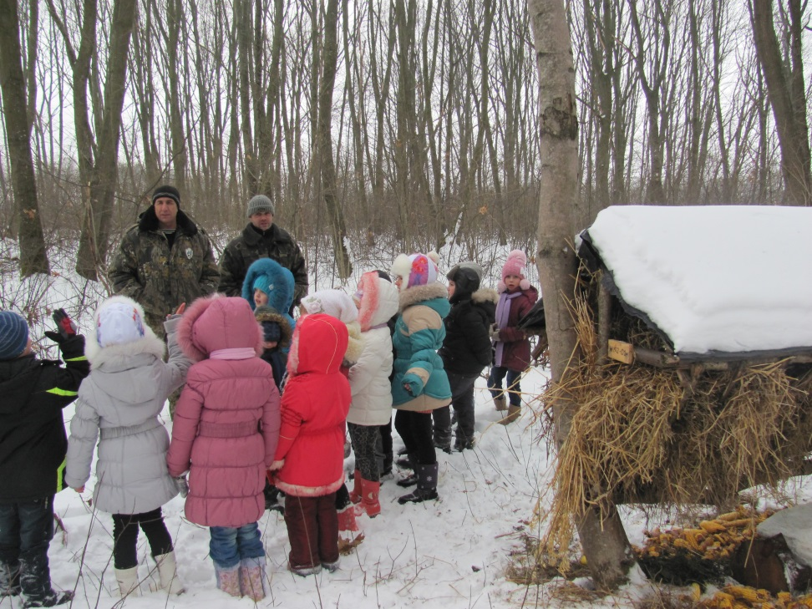
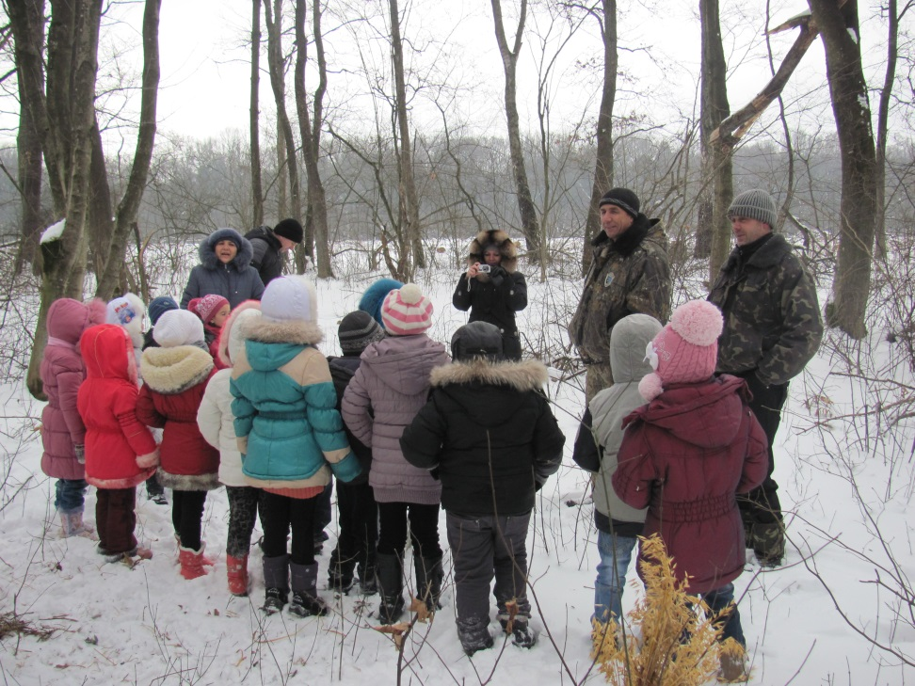
Загадки про диких тварин «Хто зимує у лісі?»

Slide 14

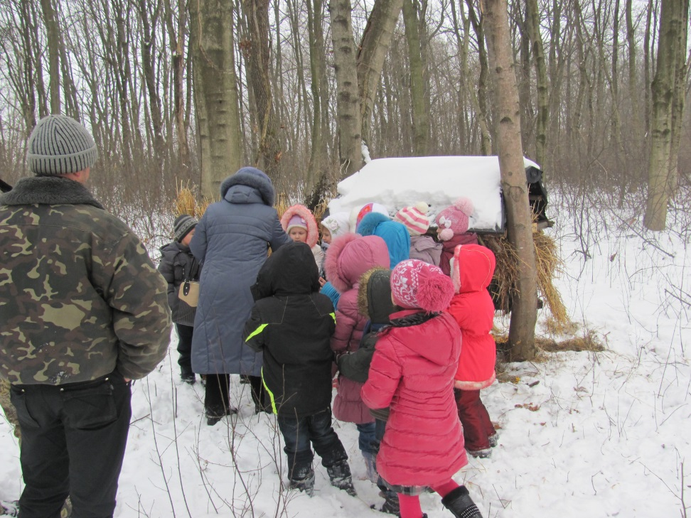
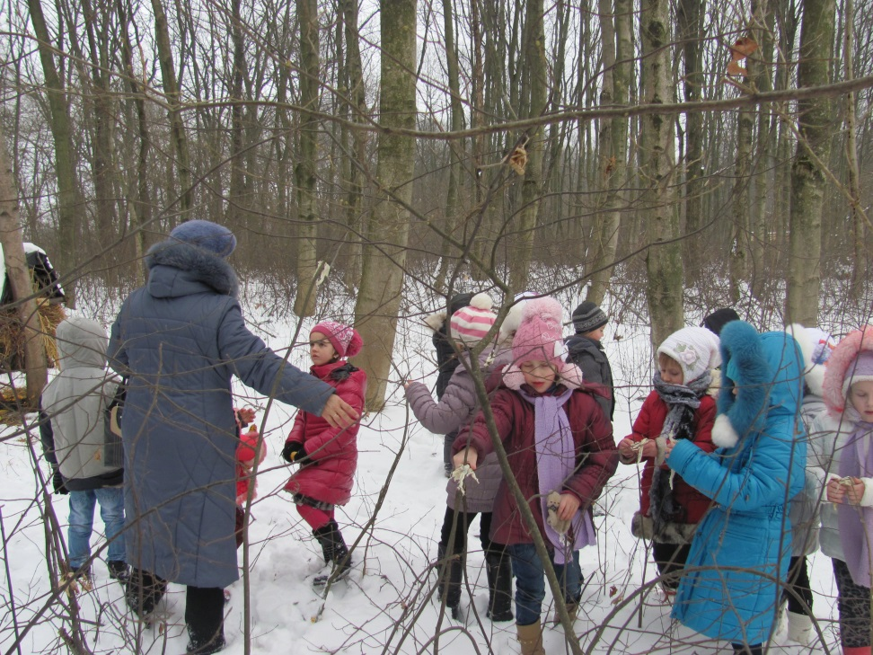
Допоможемо синичкам.
Підгодуємо шматочками сала.

Slide 15
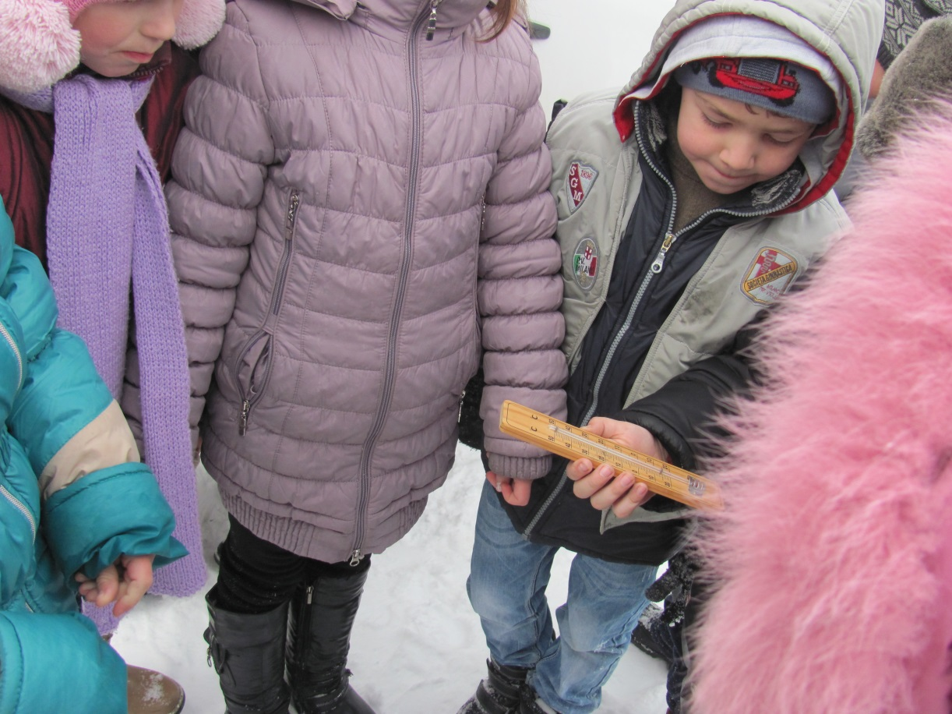
Практична робота
Вимірюємо температуру повітря

Slide 16

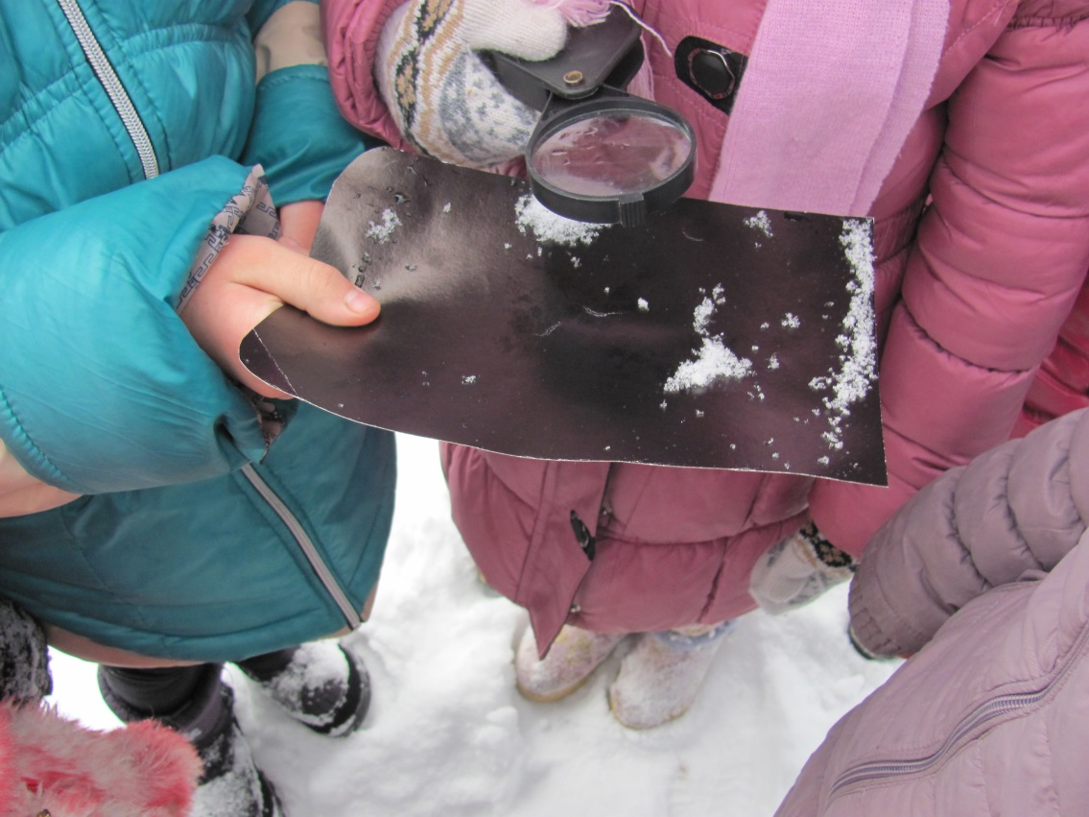
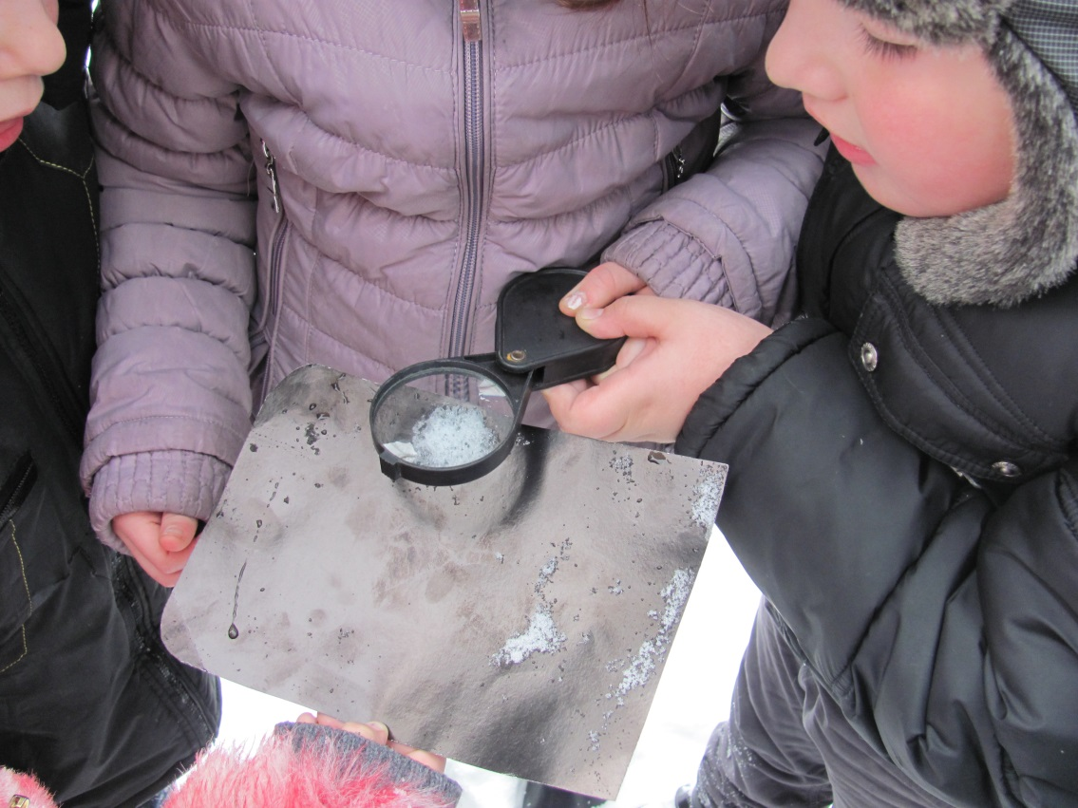
Розглядаємо будову сніжинок

Slide 17

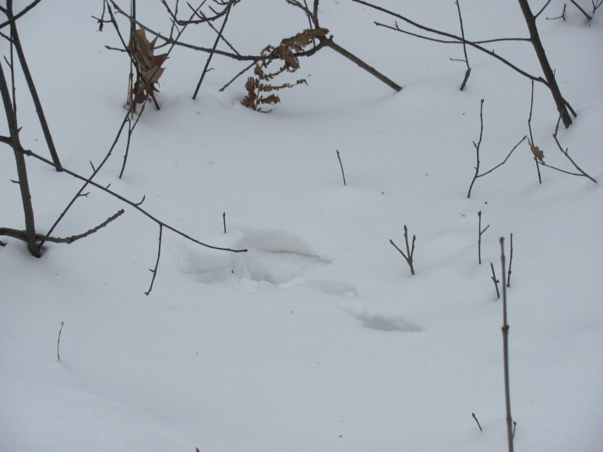
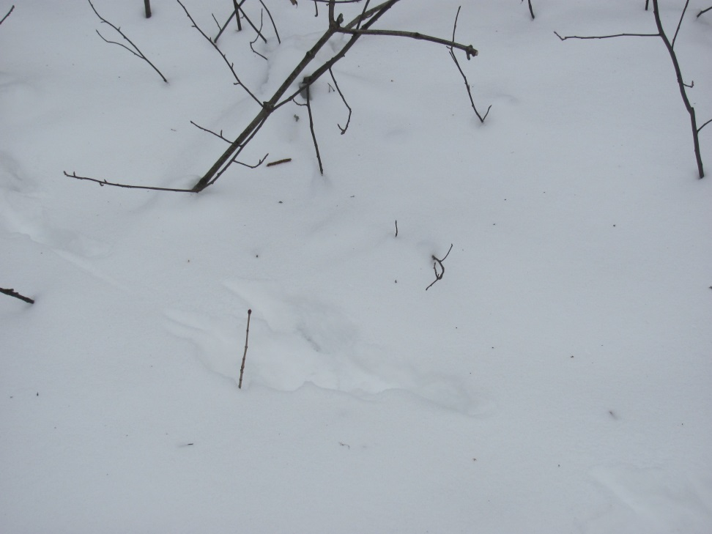
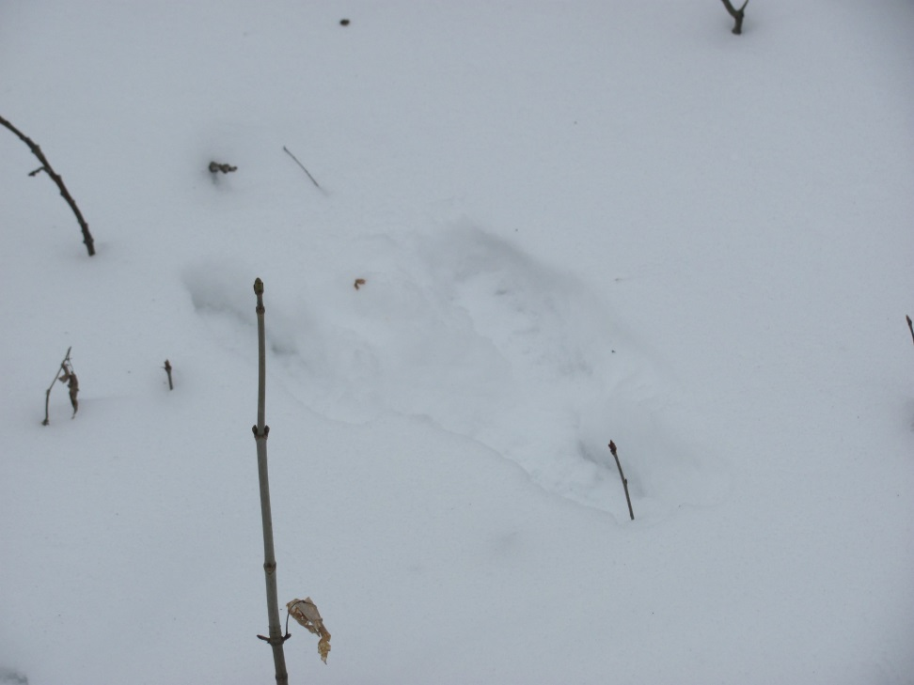
Гра «Юні дослідники»
Читаємо сліди

Slide 18
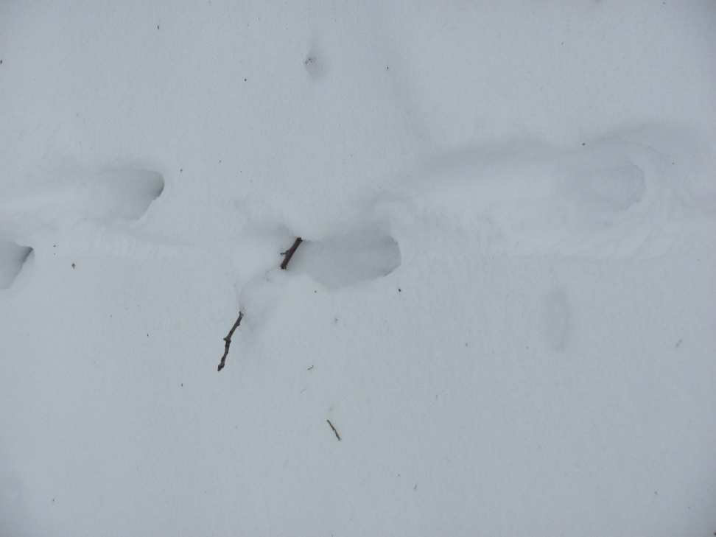
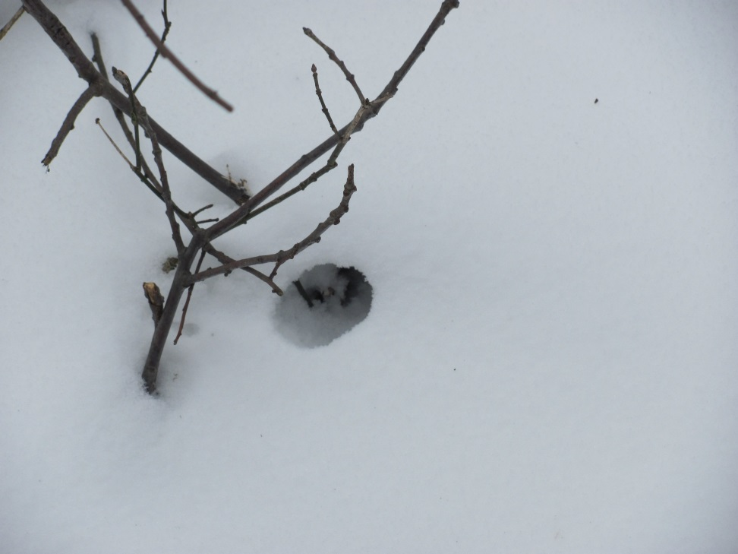
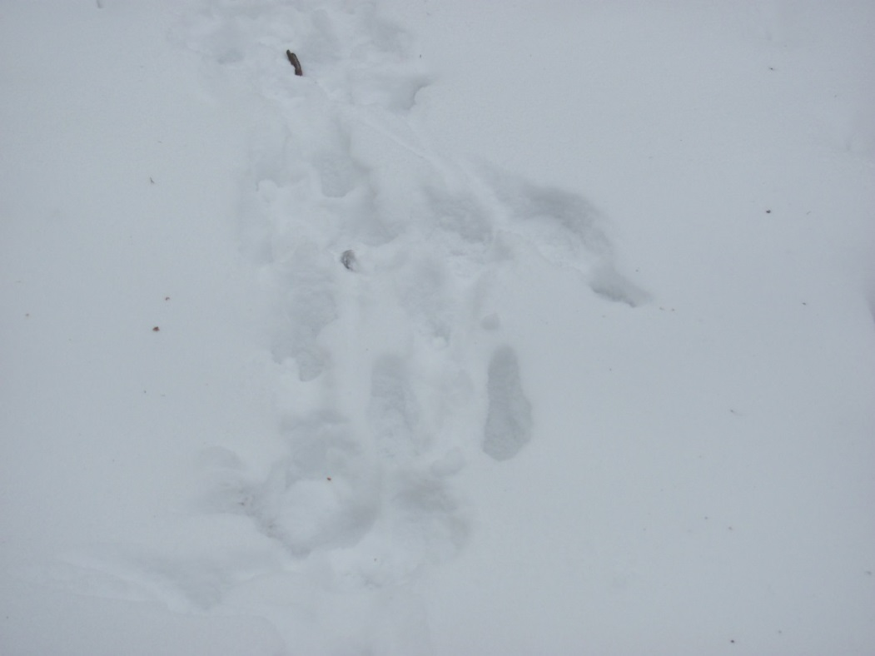
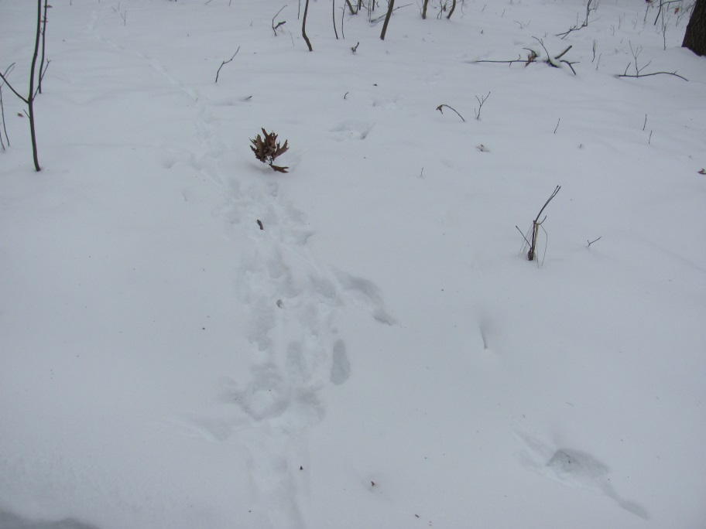

Slide 19

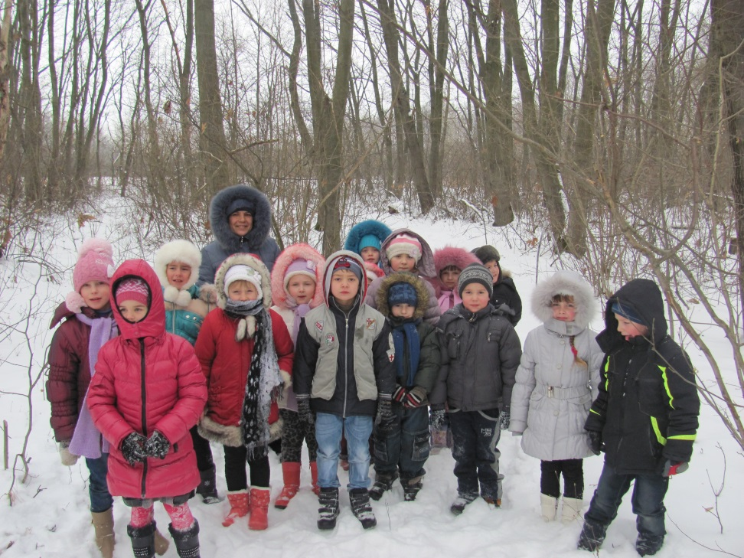
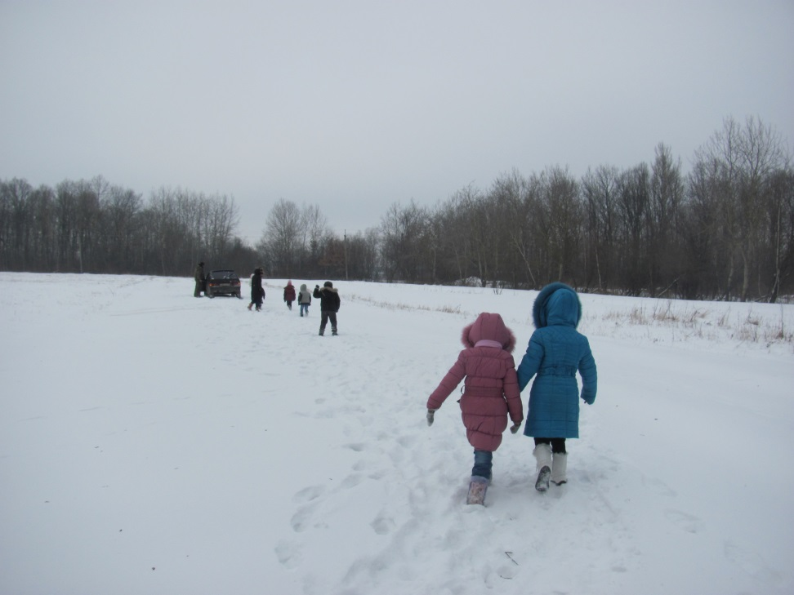
«Ми – друзі природи»

